Slide 1
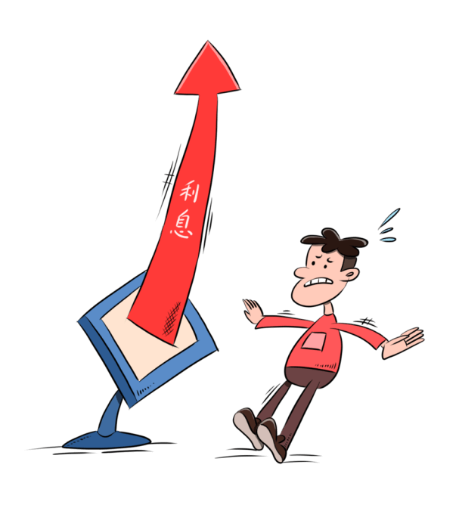
主题班会------
理/性/消/费 从/我/做/起
摆脱网贷困境
GET RID OF ONLINE LOAN DILEMMA
摆脱网贷困境让青春不负债
学校 班级

Slide 2

https://www.ypppt.com/
一、网贷为何更偏爱年轻人
二、大学生消费特点
三、大学生不合理的消费现象
四、大学生如何做到理性消费
五、树立正确消费观，让青春不负债
目 录
CONTENTS

Slide 3
第一部分
网贷为何更偏爱年轻人
理/性/消/费 从/我/做/起

Slide 4
网贷为何更偏爱年轻人
互联网消费信贷问题已经由个体问题变成了社会问题
无论是拥有 32000多名成员的负债者联盟，还是公寓事件中的租金贷，甚至是最近几年被监管的非法校园贷，都表明互联网消费信贷已经和年轻人紧紧地捆绑在一起了。
根据银行协会发布的《中国消费金融公司发展报告20XX》中显示，在消费金融公司的客户中，“80后”和“90后”占比达到 90％以上。
互联网消费信贷已经成为年轻人的一种生活方式，也成为他们实现消费欲望的重要途径。

Slide 5
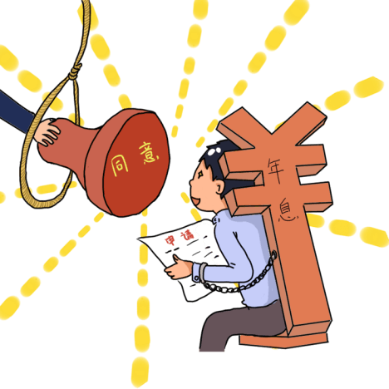
网贷为何更偏爱年轻人
“长尾群体”
在传统金融供给制度下，
年轻人由于资产抵押不足或缺少信用担保而被认为是借贷市场上的高风险人群，是存在流动性约束的人群。
这类在资本市场上存在融资困境的群体被称为“长尾群体”。

Slide 6
网贷为何更偏爱年轻人
近年来，互联网消费信贷作为新兴的金融模式，
在解决“长尾群体”的流动性约束方面发挥了重要作用，其优势体现为：
一是价格优势
二是信息优势
三是创新优势
相对于传统金融在信贷资金配置上的垄断性，其可以为消费者降低贷款利率，更具竞争性；
可以通过大数据
准确评估消费者的信贷风险，并进行个性化的风险防控；
其可以根据消费者特征创新金融产品，如白条的12个月无息还款、还是本月借次月无息还等；

Slide 7
网贷为何更偏爱年轻人
互联网消费信贷更偏爱年轻人中的大学生群体，将其作为重要的目标人群 ：
二是大学生群体是未来具有较高人力资本的群体，把握住了在校大学生市场，就等于把握住了大学生毕业后的信贷消费市场。
一是大学生群体是伴随着互联网成长起来的，易受互联网传媒广告的影响，敢于接受新消费理念，乐于尝试新消费产品；

Slide 8
第二部分
大学生消费特点
理/性/消/费 从/我/做/起

Slide 9
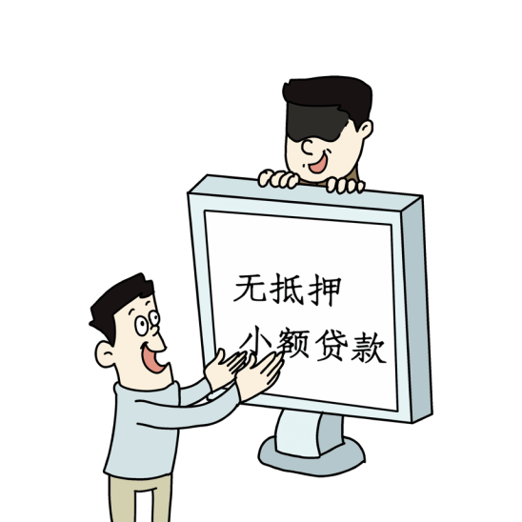
大学生消费特点
1、冲动、从众、示范
大学生的消费行为具有冲动性、从众性、示范性。大多数在校大学生对日常的消费开支没有一个明确的规划，通常很容易受周围。
2、环境的影响发生购买行为
如受到室友的鼓动，商场促销氛围的影响，周围同学的口碑营销等。同时，由于网络与智能移动终端的普及，网上的一些促销信息，产品的宣传广告都会促使同学们进行冲动性的购买。

Slide 10

大学生消费特点
3、大学生的消费能力有限
因为大学生都还处在一个相当尴尬的年龄段，他们既有追求时尚、个性、潮流的内心，却没有支付这些消费的能力。很多大学生的生活费是靠父母供给的，所以大学生的购买行为是有度的，或者说是比较稳定的。即使是有些同学有超前消费。
4、在消费内容和消费方式上性别差异明显
女生日常开支主要是用在购买零食、化妆品、衣服等上面，而男生的消费大多数花在电子产品、游戏、体育产品等上面。女生一般感性因素占比较多，很容易发生冲动性购买的行为，但是男生更理性，发生冲动购买的概率也会小 一些。同时，不同性格、不同地方、不同家庭背景的人购买行为也有很大区别。
Notes:
https://www.ypppt.com/

Slide 11
第三部分
大学生不合理的消费现象
理/性/消/费 从/我/做/起

Slide 12
大学生不合理的消费现象
1.无计划性、盲目消费
无计划性和盲目性消费大多都是由于受到外部环境的影响和刺激引起的消费行为,也是一种冲动消费行为。
很多大学生在进行消费时不是根据自己的需求和承受力来决定的，而是盲目地赶潮流,凭感觉，高兴就买，觉得东西好就买，也不会多想所买的物品是否实际需要，这样的购买根本毫无计划可言。

Slide 13
大学生不合理的消费现象
2.攀比性、炫耀性消费
攀比性、炫耀性消费是为了突显自己胜他人一筹而进行的不理智消费。
01
为了突显自己，他们追潮流，赶时髦，摆阔气，互相攀比炫耀。
由于大学生来自全国各地，家庭条件自然也参差不齐。
04
02
03
大学生正值青春年华，心智也尚不成熟，虚荣心和自尊心高。

Slide 14
第四部分
大学生如何做到理性消费
理/性/消/费 从/我/做/起

Slide 15
大学生如何做到理性消费
1、买前要三思
购买之前要做好规划，什么必须买？什么可以随后买？这个东西我是不是真的需要？为避免冲动消费，不妨把需要买的东西列好清单，再去网上搜索购买。
2、消费需谨慎
各种商家广告渲染的氛围，有时对我们形成一种强烈的心理暗示，即买了就是赚了。
然而再便宜的物品也需要花钱买，购买欲望一定要控制在自己的能力范围内。
比如，虽然新出的电子产品功能齐全，但是如果它对你的专业学习无太大益处，价格过于昂贵，我们可以不买或暂缓购买。
3、囤货需适量
根据自己的需要对物品总量进行预估，慎重购买大量短时间用不完且易过期的物品。
我们大部分时间在学校，食堂和超市不过数步之遥，食品和生活用品大可不必过度囤积。

Slide 16
第五部分
树立正确消费观
让青春不负债
理/性/消/费 从/我/做/起

Slide 17

树立正确消费观 让青春不负债
强化责任意识，树立理性消费观念
我们要积极主动了解相关金融贷款的基本知识和法律法规，面对层出不穷的非法网络借贷平台，以及打着各种名号吸引眼球的贷款信息，我们一定要警惕，要辨别真伪，强化自我保护意识，提高自我保护能力。
强化自我保护意识，提高辨别能力
我们要合理安排生活支出，做到量入为出、适度消费，拒绝过度消费、超前消费。
我们要勤俭节约，文明修身，不随意找他人借钱，降低自己的物质欲望，要把主要精力放在学习上，努力践行社会主义核心价值观，不断强化责任意识，真正做到艰苦朴素，求真务实。

Slide 18

树立正确消费观 让青春不负债
3、强化信用意识，维护自身权益
一些不法分子利用大学生社会经验少，骗取或盗用大学生的身份证和学生证等个人信息进行违规借贷，非法获利，对大学生的利益和信用造成严重的损害。
我们要注意保护个人信息，不随意透露自己的个人信息，不委托他人办理借款，避免出现“违约”承担连带责任，我们要懂得维护自身权益。
4、提高风险意识，远离违法犯罪
须谨慎对待“创业”、“就业”、“招聘”、“介绍工作”等外部宣传，警惕网络传销和非法集资等违法活动。
始终牢记“天上不会掉馅饼”，牢记“幸福是奋斗出来的”，贪图利益将贻害无穷；
我们要不断提高防骗意识，脚踏实地、勤奋学习、努力奋斗，才能创造美好生活。

Slide 19

树立正确消费观 让青春不负债
1
同学们，让我们行动起来，专注学业，珍惜青春时光；
2
树立正确消费观，理性消费，科学消费，从你我做起；
3
用自己的智慧和勤奋，去创造属于我们的美好大学生活篇章！

Slide 20
更多精品PPT资源尽在—优品PPT！
www.ypppt.com
PPT模板下载：www.ypppt.com/moban/ 节日PPT模板：www.ypppt.com/jieri/
PPT背景图片：www.ypppt.com/beijing/ PPT图表下载：www.ypppt.com/tubiao/
PPT素材下载： www.ypppt.com/sucai/ PPT教程下载：www.ypppt.com/jiaocheng/
字体下载：www.ypppt.com/ziti/ 绘本故事PPT：www.ypppt.com/gushi/
PPT课件：www.ypppt.com/kejian/
Notes:
模板来自于 优品PPT https://www.ypppt.com/

